Slide 1

目 次
１．アスベスト（石綿）とは
２．大気汚染防止法及び政省令の改正
３．熊本県の取り組み
４．その他
Notes:
続きまして、熊本県が実施している解体等工事現場からのアスベスト飛散漏えい防止に関する取り組みを紹介します。

Slide 2
熊本県の解体等工事監視体制
目的 ①レベル１、２建材対策の徹底及び無届防止
②レベル３建材からの飛散漏えい対策
解体等工事
届出対象特定工事
（レベル１、２ト建材のアスベスト除去工事）
届出対象以外の特定工事
（レベル３建材のアスベスト除去工事）
無届の解体工事
（事前調査不備の可能性高い）
大気汚染防止法届出
合同立入・指導時の連携
必要に応じて
立入検査
（届出対象特定工事は原則全て）
各市町村・県地域振興局等
（環境所管課・建築関係所管課）
労働基準監督署
解体工事情報（建設リサイクル法届出等）を入手したら保健所へ情報提供
届出情報等の共有
各保健所
Notes:
熊本県では、レベル１，２建材の除去作業に関する無届の防止及び解体等工事からのアスベスト飛散漏えいを防止するため、関係機関と連携した３つの取り組みを実施しています。
１つ目に、レベル１，２建材の除去工事に関する大気汚染防止法の届出や石綿障害予防規則に基づき労働基準監督署に提出された情報を共有し、合同での立ち入りや指導時の連携を行っています。
２つ目に、解体等工事に関する建設リサイクル法の届出情報を所管課から提供いただき、解体等工事の監視に役立てることで、レベル１，２建材の事前調査漏れを防ぐとともに、レベル３建材の除去作業基準の遵守を確認しています。
３つ目に、建設リサイクル法等の無届の可能性がある解体等工事を発見した場合、各市町村等から建設リサイクル法所管部局、大気汚染防止法所管部局に通報が行われるよう、関係機関と協力を行っています。

Slide 3
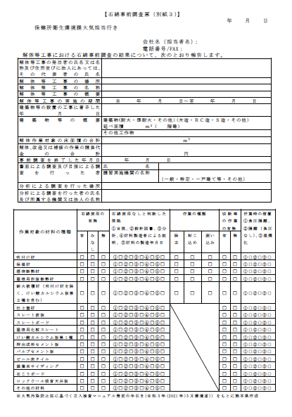
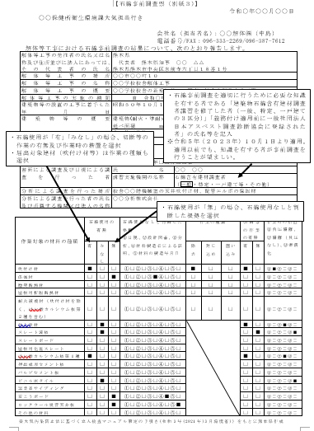
別紙３「石綿事前調査票」の提出依頼
Notes:
熊本県環境保全課では、建設リサイクル法の届出者に対してアスベストに関する規制の概要を記載した資料を配布するよう、建設リサイクル法所管部局に依頼しています。
この資料の中で、別紙２「建築物等の解体等工事を行う事業者の皆様へ」では、別紙３「石綿事前調査票」を、工事を所管する保健所にFAX等で提出いただくようお願いしているところです。
この取り組みは以前から導入していましたが、令和４年４月に大気汚染防止法に基づいて事前調査結果を県知事に報告する制度が始まることから、別紙３「石綿事前調査票」を令和４年４月施行の法改正に合わせた様式に改定し、現在スライドに掲載している様式としています。
各保健所において解体等工事情報を把握し、立入検査に役立てる貴重な資料となりますので、建設リサイクル法の届出を行う際は別紙３「石綿事前調査票」について御提出をお願いします。
スライドでは文字が見えにくいと思いますが、これらの資料は一緒に県ホームページに掲載しているため、御参考ください。

Slide 4
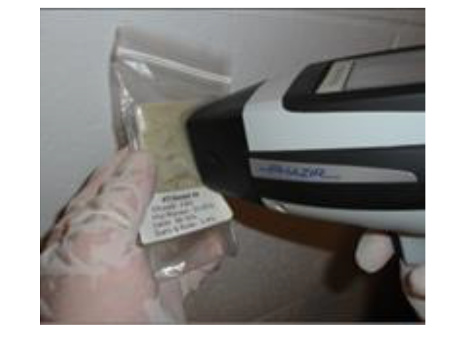
アスベストアナライザーを用いた監視
・可搬型のアスベストアナライザーを県として２台配備しており、立入時に現場
で迅速にアスベスト含有（1%以上）を確認することが可能
※アスベスト含有建材となるのはアスベスト含有率0.1%を超える建材
Notes:
熊本県では、可搬型のアスベストアナライザーを２台配備しており、解体等工事の立入を行う際に活用しています。
使用できる建材や含有率には制限がありますが、現場で迅速にアスベストの含有を確認することができます。
解体等工事の立入の際に、根拠なくアスベストが含有しないと判断している建材や事前調査から漏れている建材が認められた場合はアスベストアナライザーを用いた確認を行い、原形手ばらしや湿潤化の措置等を指導しています。

Slide 5
蛍光顕微鏡によるアスベスト漏洩監視
・現場で、大気中のアスベスト濃度を測定し、飛散漏えいの監視を行う。
その場で現場作業員にアスベスト飛散について指導・注意喚起が可能
ipad 蛍光顕微鏡 広島大学ホームページより
Notes:
こちらは、宇土市にある県保健環境科学研究所が行う、蛍光顕微鏡を用いたアスベスト調査です。
広島大学が開発した測定方法で、既存の分析方法と比較して短時間で大気中に飛散しているアスベスト濃度を把握することができます。
解体等工事の規模や周辺環境によっては、この調査により除去作業中の大気中アスベスト濃度の行政検査を行います。
解体等工事からのアスベスト飛散漏えいが疑われる場合は、事業者に対して改善の指導を行っています。

Slide 6
目 次
１．アスベスト（石綿）とは
２．大気汚染防止法及び政省令の改正
３．熊本県の取り組み
４．その他
Notes:
最後に説明事項の補足となる事項を紹介します。

Slide 7
主な指導事項
○事前調査の不備
・ 事前調査を実施せずに、作業に着手。
・ 不十分な事前調査により、石綿含有建材を見落として作業を開始。
・ 事前調査の結果の写しを現場に備えていない。
※アスベストを含有しないと判断する場合は根拠が必要。
○事前調査結果等の掲示不備
・ 公衆の見やすい場所に必要な掲示がない。
・ 事前調査結果の掲示内容と届出内容が異なる。
〇作業計画の未策定
・ アスベスト除去に関する作業計画を策定していない。また、作業計画に
従った除去を行っていない。
〇作業方法の不備
・ 湿潤・手ばらしを行わずレベル３建材（みなし含む）を除去している。
・ 除去後の場内の清掃が行われておらず、建材が散乱している。
・ 特定工事（レベル１、２建材）の除去作業時、集じん排気装置、養生等の不備により、作業場を負圧に保たず作業を実施。
Notes:
解体工事やアスベスト除去作業において、県から行う主な指導事項がこちらです。
事前調査の不備により、アスベスト建材と認識することなく除去することや、除去作業の不備によりアスベストが飛散するような作業を行うことは周辺地域の県民や作業員に対して、将来健康障害を及ぼすおそれがあります。
建材について、アスベストを含有しないと判断する場合は、設計図書による施工年数、建材の型番等を生産者に確認、建材の分析による確認等の判断根拠が必要です。
根拠がなくアスベストが含有しないと判断することがないようにお願いします。
また、適切に事前調査を実施しても、現場での除去作業に不備があればアスベストの飛散するリスクが高くなります。
作業計画を策定し、現場に備えることは、アスベストが使用されている建材と除去の方法を作業員が把握するうえで大切な情報となります。
一般に建材の事前調査と除去作業は異なる人が行うことが多いため、作業計画の策定を徹底いただきますようお願いします。

Slide 8
送検事例
送検事例１（事前調査の未実施）
2016年7月に、建設業者であるA社が、大阪府のマンション解体工事現場においてアスベストの事前調査を行わなかったとして、労働安全衛生法違反の疑いで書類送検された。
送検事例２（無届出作業）
2020年1月20日に、建設業者であるA社が、鹿児島県内において2019年5月～6月にかけて請け負った耐震改修の際、労働基準監督署に届出を行わずに石綿（アスベスト）の除去作業を実施したとして、労働安全衛生法違反の疑いで書類送検された。
熊本地震（2016年度）に伴う公費解体においても、労働安全衛生法違反の疑いで書類送検された事例がある。
Notes:
実際に、アスベストに関する事前調査を行わずに解体工事を行ったとして、施工者が書類送検された事例や、大気汚染防止法に基づく届出義務を違反した発注者が書類送検された事例があります。
熊本県内においても、アスベスト関係で熊本地震に伴う公費解体で書類送検された事例があります。

Slide 9
マニュアル等について
【事前調査】
・ 石綿（アスベスト）含有建材データベース（国土交通省、経済産業省）
http://www.asbestos-database.jp/
・ 目で見るアスベスト建材（第２版）（国土交通省）
http://www.mlit.go.jp/kisha/kisha08/01/010425_3_.html
・ 建築物石綿含有建材調査マニュアル（平成26年11月、国土交通省）
http://www.mlit.go.jp/jutakukentiku/build/jutakukentiku_house_tk_000053.html
【除去作業の方法】
・ 建築物の等の解体等に係る石綿ばく露防止及び石綿飛散漏えい防止対策徹底マニュアル（令和３年（２０２１年）３月，厚生労働省、環境省）
https://www.env.go.jp/air/asbestos/post_71.html
Notes:
こちらは、事前調査やアスベスト建材の除去等を行う際に国が示しているマニュアル等です。
環境省と厚生労働省が作成した、建築物等の解体等に係る石綿ばく露防止及び石綿飛散漏えい防止対策徹底マニュアルは法改正に対応して令和３年３月に改定されています。

Slide 10

○ 県環境保全課及び保健所では、不十分な事前調査や無届解体工事によるアスベストの飛散漏えいを防ぐため、随時、立入検査を実施しています。
○ アスベストの飛散漏えいにより健康被害が発生することを防ぐため、発注者、施工者それぞれの立場で法令遵守をお願いします。
解体等工事に立入りを行った際は聞き取り等に御協力をお願いします。
Notes:
環境保全課及び保健所では、不十分な事前調査や無届解体工事によるアスベストの飛散を防ぐため、随時、立入検査を実施しています。
アスベストの飛散により健康障害が発生することを防ぐため、発注者、施工者それぞれの立場で法令遵守をいただくとともに、職員が立入を行った際は聞き取りに御協力ください。

